Slide 1

Sharpest++
(Chapter 22 - Stream)
Notes:
Summary by nErumin(@Github)

Slide 2

Item 1. I/O Classes
C++에서는 입출력을 직접 처리하지 않고, 라이브러리에서 정의한 타입을 통해 I/O를 처리한다.
해당 타입들은 파일/콘솔 등의 장치에 대한 I/O를 지원한다.
또한, 특정 타입은 string에 읽고 쓰기 위해 메모리 상에서 I/O를 처리하기도 한다.
I/O 라이브러리에서는 기본적으로 내장 타입 값이나, 자주 쓰이는 클래스 객체를 읽고 쓰는 연산을 정의하고 있다.

Slide 3
Item 1. I/O Classes
이미 알고 있는 것들을 정리해보자.
istream(입력 스트림)은 입력 연산을 제공하고, ostream(출력 스트림)은 출력 연산을 제공한다.
Q. std::cin과 std::cout은 어떤 역할을 할까?
Q. 스트림 객체에 있어, ‘<<’ 연산자와 ‘>>’ 연산자는 어떤 역할을 할까?
Q. getline 함수는 어떤 역할을 할까?
Notes:
std::cin은 표준 입력에서 값을 읽어오는 istream 객체이며, std::cout은 표준 출력으로 값을 쓰는 ostream 객체이다.
A2. ‘<<‘는 ostream에 내용을 쓰는 연산자이며, ‘>>’는 istream에서 내용을 읽어오는 연산자이다.
A3. getline 함수는 지정한 istream에서 한 줄을 읽어 지정한 string에 넣는다.

Slide 4
Item 1. I/O Classes
istream/ostream 외에도, 라이브러리에서는 많은 I/O 타입을 정의하고 있다.
사용이 가능한 타입 | 타입에 대한 설명
istream/wistream | 스트림에서 읽음.
ostream/wostream | 스트림에 기록.
iostream/wiostream | 스트림을 읽고 씀.
ifstream/wifstream | 파일에서 읽음.
ofstream/wofstream | 파일에 씀.
fstream/wfstream | 파일을 읽고 씀.
Q. 접두사 ‘w’는 무슨 의미를 가질까?
Notes:
wchar_t에 대해 동작하는 스트림 타입임을 뜻한다.
Note) 표에 있는 타입들은 각각 iostream/fstream 헤더에서 정의한다.

Slide 5
Item 1. I/O Classes
라이브러리에서는 메모리 상에서 string을 읽고 쓰는 데 사용할 수 있는 타입도 정의하고 있다.
사용이 가능한 타입 | 타입에 대한 설명
istringstream/wistringstream | string을 읽음.
ostringstream/wostringstream | string을 씀.
stringstream/wstringstream | string을 읽고 씀.
라이브러리에서는 와이드 문자를 사용하는 언어를 지원하기 위한 타입과 객체들도 정의하고 있다.
즉, 해당 타입과 객체는 wchar_t 데이터를 처리할 수 있다.
Q. 한글로 된 문자열을 콘솔에서 읽기 위해서는 어떻게 해야 할까?
Notes:
A. std::wcin을 사용한다.
Note) 해당 타입들은 sstream 헤더에서 정의한다.
Note) wchar_t 데이터를 처리할 수 있는 객체로는 wcin, wcout, wcerr이 있다.

Slide 6
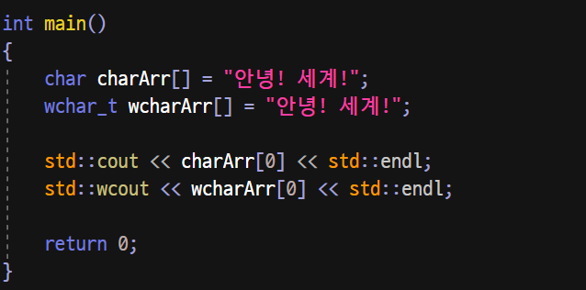
Item 1. I/O Classes
Q. 아래 코드의 문제점은 무엇일까? 만약 문제점이 없다면, 실행 결과는 무엇일까?
Notes:
‘wcharArr’에 문자열을 대입할 때, 대입하는 문자열이 와이드 문자열이 아니다.
Note) 정상 실행되었다면, 첫 출력은 알 수 없는 문자가, 마지막 출력은 ‘안‘이 출력될 것이다.

Slide 7
Item 1. I/O Classes
개념적으로, 장치의 종류나 문자의 크기 등은 사용할 수 있는 I/O 연산에 영향을 주지 않는다.
즉, 어떤 요소에 관계없이 동일한 연산을 통해 I/O 작업을 처리할 수 있다.
라이브러리에서는 스트림 정의 시 상속을 활용했기 때문에, 스트림 종류 간 발생하는 차이를 무시할 수 있다.
상속받는 쪽의 클래스 객체는 마치 상속 대상 클래스와 같은 타입의 객체인 것처럼 사용이 가능하다.
Notes:
풀어 말하면, 콘솔 창, 디스크 파일이나 메모리 내 string에 관계없이 ‘>>’ 연산자를 사용하여 값을 읽어올 수 있다. (char와 wchar_t도 마찬가지다.)
getline 함수는 istream 타입 매개변수를 취하지만, 인자로 ifstream/istringstream 타입의 객체를 주는 것이 가능하다.

Slide 8
Item 1. I/O Classes
I/O 타입 객체는 복사 및 대입이 불가능하다.
때문에, 스트림 타입을 매개변수나 반환 타입으로 사용하는 것은 불가능하다.
일반적으로, I/O를 처리하는 함수는 참조자를 통해 스트림을 전달하고 반환한다.

Slide 9
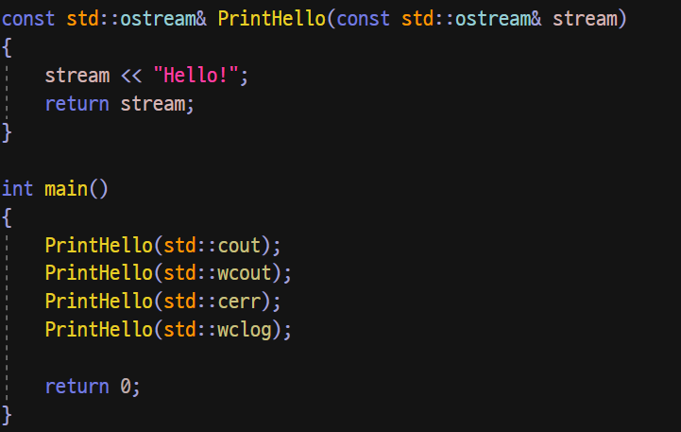
Item 1. I/O Classes
Q. 아래 코드에서 문제점을 모두 찾아보자.
Notes:
A. I/O 객체를 읽거나 쓰면 해당 객체의 상태가 변경되므로 참조자는 const가 아니어야 한다. 추가로, wostream 타입의 객체를 ostream 타입의 참조자에 결합시킬 수 없다.

Slide 10
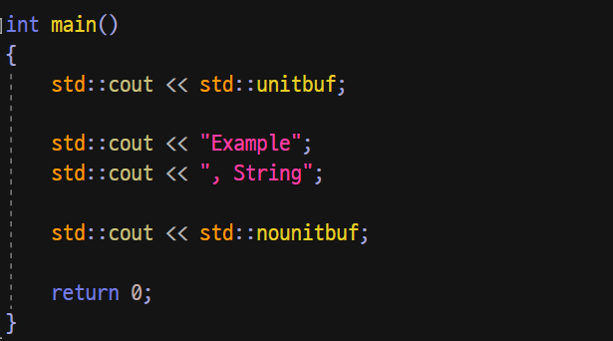
Item 1. I/O Classes
unitbuf 조작자를 사용하면, 출력할 때마다 버퍼를 비우게 할 수 있다.
unitbuf 조작자가 설정된 이후에 발생하는 출력 연산은, 스트림의 버퍼를 비우게 만든다.
nounitbuf 조작자는 스트림의 버퍼 상태를 일반적인 상태로 되돌린다.

Slide 11
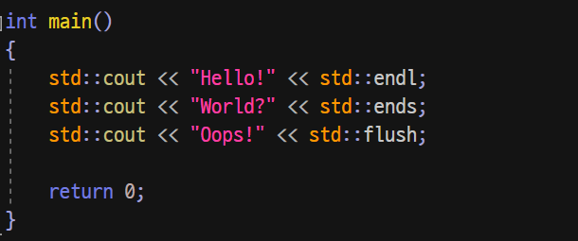
Item 1. I/O Classes
모든 출력 스트림에서는, 프로그램에서 기록할 데이터를 담는 데 사용되는 버퍼를 관리한다.
즉, 어떤 것을 출력하려 할 때는, 그것이 즉시 출력될 수도 있지만 나중에 여러 출력 연산과 묶여 출력될 수도 있다.
endl/flush/ends 조작자를 사용하면, 명시적으로 버퍼를 비울 수 있다.
Q. 각 조작자의 차이점은 무엇일까?
Notes:
버퍼를 사용하는 이유는, 출력 장치에 기록할 때는 시간이 많이 소요되기 때문이다. (즉, OS에서는 이런 시간을 줄이기 위해 여러 출력 연산을 모아 한 번에 장치에 기록한다.)
일반적으로, 버퍼는 프로그램이 종료되는 시점이나 버퍼가 가득차면 자동으로 비워진다. 단, 프로그램이 비정상적으로 종료되면 출력 버퍼가 자동으로 비워지지 않아서, 마치 코드가 실행되지 않은 것처럼 보이는 경우도 생길 수 있으니 조심해야 한다.

Slide 12
Item 1. I/O Classes
출력 스트림을 다른 입력 스트림이나 출력 스트림에 묶을 수 있다.
묶은 스트림에서 입출력을 수행하면, 출력 스트림과 연관된 버퍼가 먼저 비워진 후에 연산이 수행된다.
각 스트림은 한 번에 최대 한 스트림과 묶일 수 있다.
하나의 출력 스트림에 여러 스트림을 묶는 것이 가능하다.
Notes:
라이브러리에서는, 기본적으로 cout과 cin 객체가 서로 묶여있다.

Slide 13
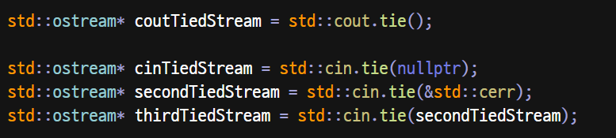
Item 1. I/O Classes
Q. 아래 코드에서, 각 포인터 변수는 어떤 객체를 가리키고 있을까? (첫 변수는 제외)
Q. 위 코드를 수행한 후, std::cin 객체와 묶여 있는 스트림은 무엇일까?
Notes:
(cinTiedStream, &std::cout), (secondTiedStream, nullptr), (thirdTiedStream, &std::cerr)
A2. nullptr

Slide 14
Item 2. I/O States
I/O를 처리할 때는, 언제든지 오류가 발생할 수 있다.
일부 오류는 수정이 가능한 오류이지만, 다른 오류는 프로그램에서 수정할 수 있는 범위를 넘어선 오류일 수도 있다.
I/O 클래스에서는 오류 발생 유무와 오류의 종류를 알아볼 수 있는 함수/플래그를 정의하고 있다.
다양한 함수와 플래그를 통해, 스트림의 조건 상태(condition state)에 접근하고 조작하는 것이 가능하다.
한번 오류가 발생하면, 해당 스트림에 대해 수행하는 이후의 I/O 연산은 실패한다.
오류 상태가 아닐 때만, 해당 스트림을 읽거나 쓰는 것이 가능하다.
Notes:
일반적으로, 스트림을 사용하기 전에 오류 상태가 아닌지 확인하는 것이 좋다. (스트림 객체를 조건으로 사용하면, 손쉽게 이를 해결할 수 있다.)

Slide 15
Item 2. I/O States
스트림을 조건으로 사용하게 되면, 해당 스트림이 유효한지에 대한 여부를 알아볼 수 있다.
그런데, 단순히 유효 여부 뿐만 아니라, 스트림이 어떤 상태에 놓여있는지 알고 싶다면 어떻게 해야 할까?
I/O 라이브러리는 스트림 상태 정보 저장을 위해, iostate라는 타입을 정의한다.
해당 타입은 시스템에 의존적인 정수 타입이다.
I/O 클래스는 iostate 타입을 가지는, 4가지의 상수 값들을 정의한다.
각 상수 값은 특정 I/O 상태를 나타내며, 비트 연산자를 통해 여러 값들에 대해 연산하는 것이 가능하다.
Notes:
스트림의 상태에 따라, 스트림에 취해야 할 행동이 달라질 수 있다.

Slide 16
Item 2. I/O States
각 I/O 클래스에 정의되어 있는, iostate 타입의 상수 값에는 어떤 것들이 있을까?
상수 값 | 값에 대한 설명
stream::badbit | 스트림이 망가졌음을 의미.
stream::failbit | I/O 연산이 실패했음을 의미.
stream::eofbit | 스트림이 파일 끝(EOF)에 도달했음을 의미.
stream::goodbit | 스트림에 아무런 오류도 존재하지 않음을 의미.
Notes:
goodbit는 항상 값이 0으로 정의되는 것이 보장된다.

Slide 17
Item 2. I/O States
값이 0임이 보장되는, goodbit는 스트림에 실패가 없음을 나타낸다.
따라서, goodbit가 설정되어 있을 경우, 스트림을 조건으로 사용하는 표현식은 true를 반환한다.
badbit/failbit/eofbit 중 하나라도 설정되어 있다면, 스트림은 유효한 상태가 아니다.
badbit는 스트림의 완전성이 깨지는 경우 설정된다.
failbit는 I/O 연산이 논리적인 이유로 실패했을 때 설정된다.
스트림이 파일 끝에 도달했을 때는, eofbit/failbit가 모두 설정된다.
세 플래그 중 하나라도 설정되어 있는 상태이면, 스트림 조건 표현식은 false를 반환한다.
Notes:
goodbit가 설정되어 있다는 것은 스트림이 유효한 상태임을 의미한다.
badbit는 스트림의 일관성이 깨진 것을 의미한다. (스트림에 대해 동시에 2개의 I/O 연산을 수행한다고 해보자.)
플래그 초기화를 하지 않았을 때 failbit의 경우, 연산 이후에 수행되는 I/O 연산이 있을 경우 해당 연산을 수행할 수도 있지만, badbit의 경우 나중에 발생하는 I/O 연산도 수행할 수 없다.

Slide 18
Item 2. I/O States
각 I/O 클래스에는 스트림의 상태를 조회할 수 있는 멤버 함수들이 정의되어 있다.
멤버 함수 | 함수에 대한 설명
stream.eof() | 스트림의 eofbit가 설정되어 있으면 true.
stream.fail() | 스트림의 failbit나 badbit가 설정되어 있으면 true.
stream.bad() | 스트림의 badbit가 설정되어 있으면 true.
stream.good() | 스트림이 유효한 상태이면 true.
stream.clear() | 스트림을 유효한 상태로 재설정. void 반환.
stream.setstate(flags) | 스트림에 지정 상태를 추가. flags는 iostate 타입.
stream.rdstate() | 스트림의 현재 상태를 iostate 타입 값으로 반환.
Notes:
clear 멤버 함수에는 flags 매개변수를 취하는 버전도 있으며, 이 경우에는 스트림의 상태를 매개변수 값으로 재설정하게 된다. (flags에 여러 상태를 추가하고 싶으면, 비트 연산자를 사용하자.)

Slide 19
Item 3. File I/O
라이브러리에는 파일 입출력을 위한 세 가지 타입이 정의되어 있다.
지정한 파일에서 내용을 읽는 ifstream 타입이 존재한다.
지정한 파일에 내용을 기록하는 ofstream 타입이 존재한다.
지정한 파일에 대해 내용을 읽거나 쓰는 fstream 타입이 존재한다.
파일 입출력을 위한 타입들은 기본적으로 I/O 클래스가 제공하는 공통 연산을 모두 제공한다.
공통 연산을 제외하고도, 스트림과 연관된 파일을 관리하기 위한 다양한 연산들을 지원한다.

Slide 20
Item 3. File I/O
파일 입출력 타입의 전용 연산들을 살펴보자.
사용 가능한 연산 | 연산에 대한 설명
fstream f; | 아무 파일과도 결합하지 않은 스트림.
fstream f(s); | 이름이 s인 파일을 찾아서 연다. explicit 생성자.
fstream f(s, mode); | 위와 같지만, 파일을 지정한 모드로 연다.
f.open(s) | 이름이 s인 파일을 열어서 스트림과 결합.
f.open(s, mode) | 위와 같지만, 파일을 지정한 모드로 열어 스트림과 결합시킨다.
f.close() | 스트림과 결합한 파일을 닫는다.
f.is_open() | 스트림과 연관된 파일을 성공적으로 열고, 아직 닫지 않았으면 true.
Notes:
파일의 이름은 std::string 객체나 C 형식 문자열로 지정할 수 있다. (C++11 이전에는 C 형식 문자열만 가능했다.)
파일을 열 때, 사용할 모드를 명시적으로 지정하지 않으면 기본 모드가 적용된다. 이 때, 적용되는 기본 모드는 스트림의 타입에 따라 다르다.
(ifstream은 in, ofstream은 out, fstream은 (in | out)을 기본으로 취한다.)

Slide 21
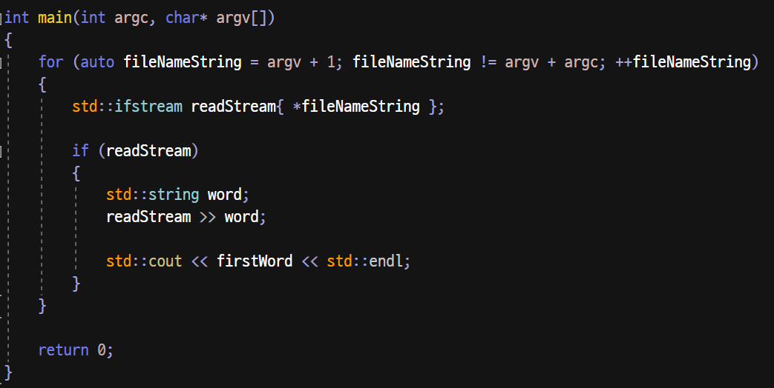
Item 3. File I/O
Q. 스트림이 어떤 파일과 연관되어 있을 때, 다른 파일을 열려고 시도하면 어떻게 될까?
파일을 여는 데 실패하면, 해당 스트림에 대해 failbit가 설정된다.
Q. 아래 코드에서 문제점을 모두 찾아보자.
Notes:
A. 실패한다.
A2. 문제점이 없다. fstream 객체는 소멸 시 close를 자동으로 호출한다. (연관된 파일이 존재할 경우)

Slide 22
Item 3. File I/O
파일을 열 때는, 파일을 어떤 방법으로 열 것인지 명시해줄 수 있다.
여는 방식 | 방식에 대한 설명
in | 읽기 전용으로 연다.
out | 쓰기 전용으로 연다.
app | 쓰기 전에 항상 파일의 끝을 찾는다.
ate | 파일을 연 후에 바로 파일의 끝을 찾는다.
trunc | 파일의 내용을 모두 지운다.
binary | I/O 연산을 이진 형식으로 처리한다.
Q. 이진 형식으로 처리하는 것과 텍스트 형식으로 처리하는 것의 차이는 무엇일까?
Notes:
A. I/O 연산을 이진 형식으로 처리하는 것과 텍스트 형식으로 처리하는 것의 차이점에는 개행 문자를 처리하는 방식밖에 존재하지 않는다.

Slide 23
Item 3. File I/O
파일을 열 때 설정할 수 있는 모드에는 제약 사항이 존재한다.
out은 오로지 ofstream나 fstream 객체에만 지정할 수 있다.
in은 오로지 ifstream이나 fstream 객체에만 지정할 수 있다.
trunc은 out 모드를 함께 지정할 때만 사용할 수 있다.
app은 trunc가 지정되지 않았을 때만 사용할 수 있다. app을 사용하면 암시적으로 파일을 쓰기 형식으로 연다.
ate/binary는 모든 파일 스트림 객체에 지정할 수 있으며, 다른 모드와 자유롭게 조합될 수 있다.
Notes:
out을 지정하면, trunc를 지정하지 않아도 파일 내용이 지워지기 때문에, 파일 내용을 보존하려면 반드시 app을 함께 지정하거나 in을 함께 지정해야 한다. (app을 지정하면 파일 끝에만 내용을 추가할 수 있으며, in을 함께 지정하면 입출력이 전부 가능해진다.)

Slide 24
Item 4. String I/O
라이브러리에서는 메모리 상에서 I/O를 처리할 수 있는 타입도 제공한다.
해당 타입들을 사용하면, 문자열을 마치 I/O 스트림처럼 읽고 쓰는 것이 가능하다.
istringstream 타입을 사용하면, 메모리 상에서 문자열(string)을 읽는 것이 가능하다.
ostringstream 타입을 사용하면, 내용을 문자열에 기록하는 것이 가능하다.
stringstream 타입을 사용하면, 문자열에 대해 읽거나 쓰는 연산을 수행할 수 있다.
Notes:
해당 타입들은 sstream 헤더에서 정의한다.

Slide 25
Item 4. String I/O
문자열 스트림에서 연관된 문자열을 관리하기 위해 존재하는 연산들을 살펴보자.
사용 가능한 연산 | 연산에 대한 설명
sstream strm; | 아무런 string과도 결합하지 않은 스트림을 생성.
sstream strm(s); | string 타입 객체의 복사본을 담는 스트림 생성. explicit 생성자.
strm.str() | 스트림에서 담고 있는 string 객체의 복사본을 반환.
strm.str(s) | string 객체를 스트림에 복사해서 넣음.
Notes:
위 연산 말고도, 문자열 스트림 역시 iostream 내 타입을 상속받기 때문에, 공통적으로 제공되는 연산을 사용할 수 있다.

Slide 26
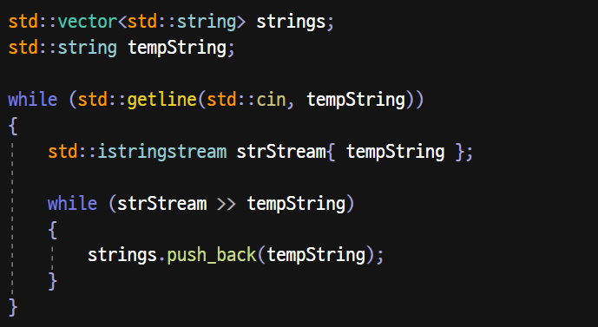
Item 4. String I/O
Q. 아래 코드는 무엇을 하는 코드일까?
Notes:
A. 사용자로부터 한 줄을 입력 받은 후, 해당 줄에 있는 단어들을 추출해내는 과정을 계속 반복한다.

Slide 27
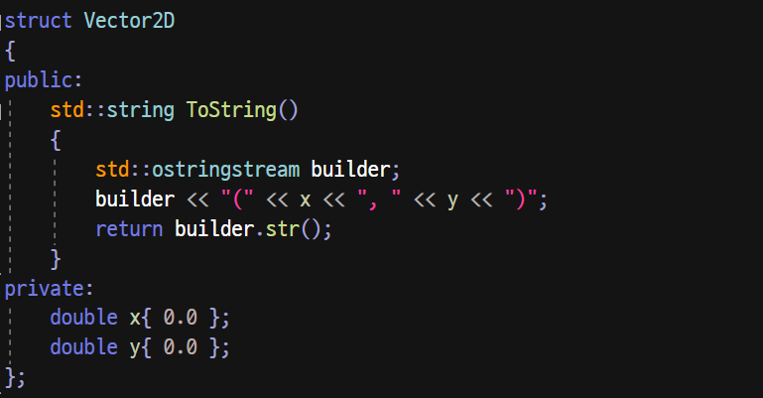
Item 4. String I/O
Q. 아래 조건을 만족하는 코드를 작성하려고 한다. 어떻게 작성해야 할까?
Vector2D 클래스는 좌표를 나타내는 멤버인 x와 y를 가지고 있다.
해당 클래스에, “(x, y)” 형태로 문자열을 반환해주는 멤버 함수를 정의해야 한다.

